Slide 1
▶
YouTube 急上昇ランキング
TOP 5
2026年08月26日
ずんだもんと一緒に見ていくのだ！

Slide 2

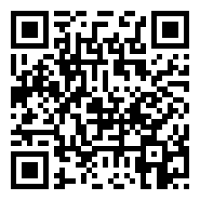
#5
ENHYPEN (엔하이픈) 'THE SIN : BLISS' Trailer…
📺 HYBE LABELS
👁 21万回 👍 4万
▲ QRコードで視聴

Slide 3

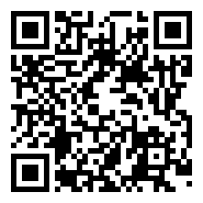
#4
＝LOVE（イコールラブ）/ 21st Single c/w『夢の続き』【MV …
📺 ＝LOVE（イコールラブ）公式チャンネル
👁 40万回 👍 3万
▲ QRコードで視聴

Slide 4

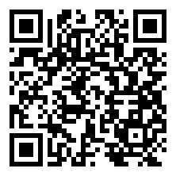
#3
「ストリートファイターリーグ JAPAN 2026」Division S 第1節…
📺 Capcom Fighters JP
👁 80万回 👍 1万
▲ QRコードで視聴

Slide 5

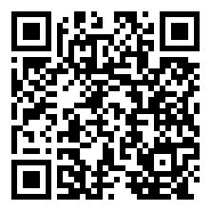
#2
「アベンジャーズ／エンドゲーム：アンコール」予告映像｜9月23日(水・祝)より期…
📺 マーベル公式
👁 17万回 👍 2,700
▲ QRコードで視聴

Slide 6

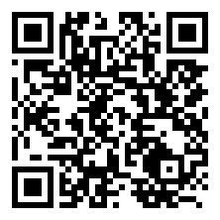
🏆 NO.1 🏆
Gray
📺 Motoki Ohmori - Topic
👁 17万回 👍 1万
▲ QRコードで視聴

Slide 7
以上！
YouTube急上昇 TOP5でした！
チャンネル登録・ いいね！よろしくなのだ🌿
また明日もお楽しみに！

